Slide 1
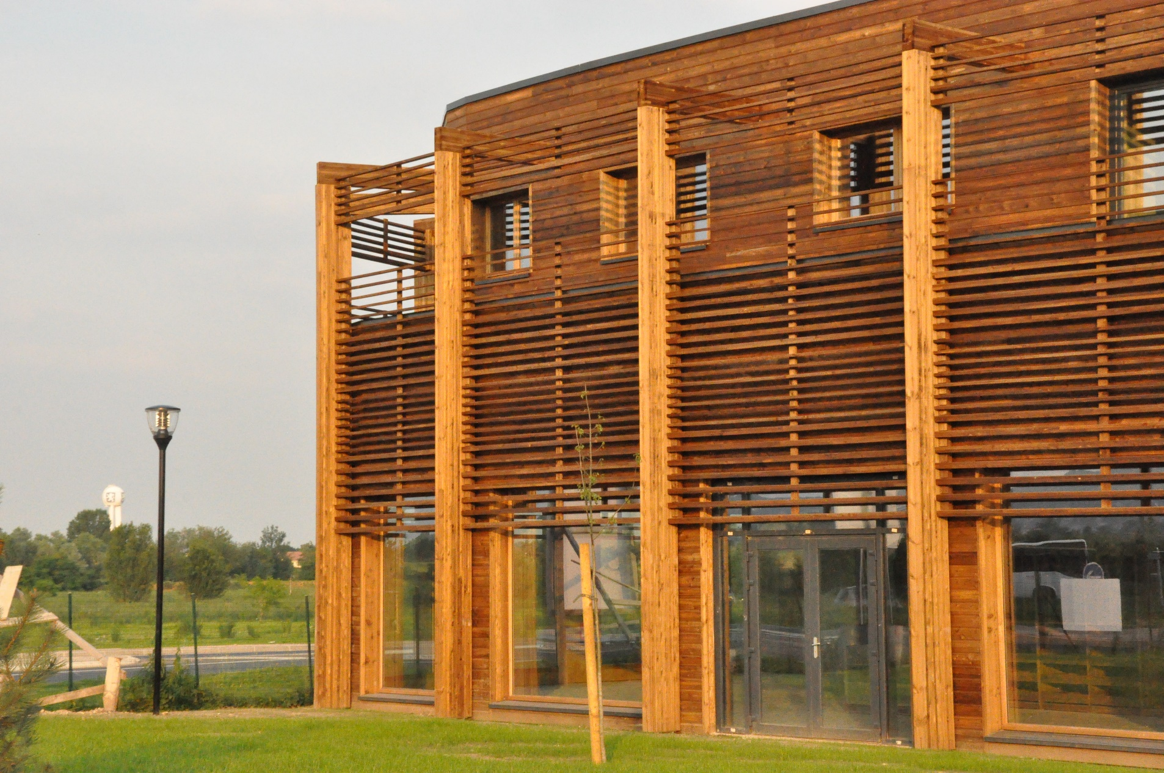
Notes:
Ne pas oublier de demander :
Les attentes du stagiaires : à noter sur paper-board et à garder en permanence visible pour rayer au fur et à mesure les attentes atteintes (ou en fin de chaque journée, par exemple, avant leur départ). Le garder affiché pendant l’évaluation de la formation par les stagiaires
Le corps d’état de leur entreprise et sa taille
Sa problématique essentielle concernant la rénovation énergétique
Les points particuliers qu’il aimerait voir aborder
Et enfin : avez-vous déjà été formé aux économies d’énergies ?

